Slide 1
Открытый урок по технологии для 6-х классов (12-13 лет)
«Конструирование юбки. Построение основы чертежа юбки в натуральную величину и с использованием программы «dshape»
Подготовила учитель-технологии
МБОУ СОШ № 150 г. ЧЕЛЯБИНСКА
Меркулова Анна Юрьевна

Slide 2
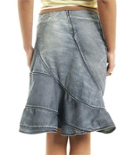
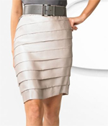
Юбка- один из самых распространенных видов одежды для любого времени года. В сочетании с различными блузками, жакетами и свитерами она является составной частью одежды, легко изменяется и может приобретать любое назначение: нарядное , повседневное, для отдыха. Юбка может быть частью костюма, самостоятельным изделием или частью платья.

Slide 3
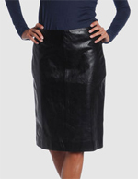
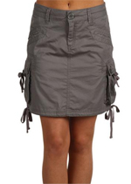
Юбки шьют из самых разнообразных тканей. Выбор тканей зависит от моделей, покроя, назначения (нарядная, повседневная), от сезона (летняя, зимняя) и от особенностей фигуры. Для изготовления прямой юбки лучше использовать достаточно плотные, тяжелые ткани (шерсть, лен, трикотаж).

Slide 4
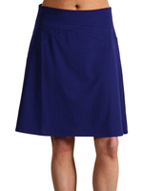
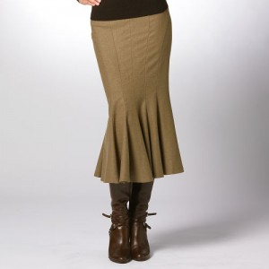
Юбки различают по конструкции на : прямые, клиньевые и конические. Прямые юбки, как правило, состоят из двух деталей: переднего и заднего полотнища. Юбка прямого покроя плотно облегает фигуру, хотя при моделировании ее можно сделать и совсем узкой, и довольно широкой. Прямые юбки могут иметь разрезы, различные складки или сборки, кокетки, карманы и т.д.

Slide 5
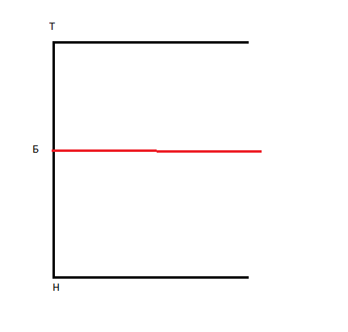
Построение чертежа прямой юбки.
Мерки берем 44 размера:
Построить прямой угол в точке Т. Отложить расстояние до линии бёдер ТБ=Дтс:2=35:2=17,5
Отложить длину юбки ТН=Ди=50см. Через точки Б и Н провести горизонтальные линии бёдер и низа юбки.

Slide 6
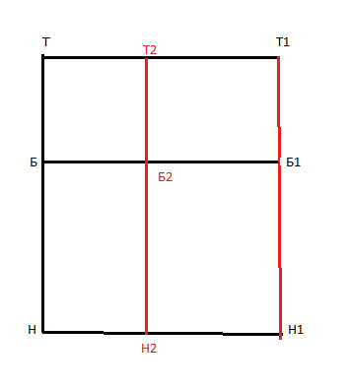
2
Отложить ширину юбки по линии бёдер ББ1=Сб+Пб=43,0+3,0=46,0. Через точку Б1 провести вертикальную линию, точку пересечения с линией талии обозначить Т1, а с линией низа Н1
Отложить ширину заднего полотнища ББ2=Сб:2=43,0:2=21,5. Провести вертикаль через точку Б2. Точку пересечения её с линией талии обозначить Т2, а с линией низа – Н2.

Slide 7
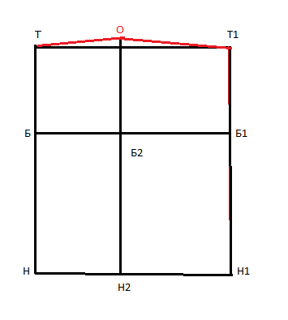
3
Определить новое положение линии талии Н2О=1см. Начертить новое положение линии талии, соединив точки Т, О и Т1.

Slide 8
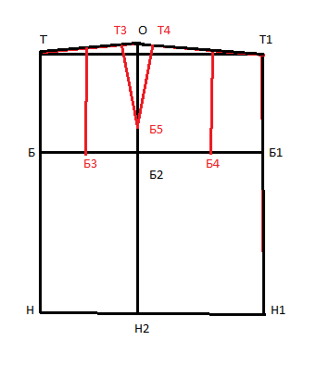
4
Сумма вытачек определяется как разность между шириной юбки по линии бёдер и по линии талии S=(Сб+Пб)-(Ст+Пт)=(43+3)-(33+1)=12,0. Отложить на линии талии симметрично вправо и влево от линии бока. Нижний конец боковой вытачки Б5 находится на 1 см выше линии бедер. Соединить точки раствора вытачки с ее концом Б5, уравнивая стороны вытачки по большей стороне.
Определить положение осевых линий вытачек на заднем переднем полотнищах ББ3=Б1Б4=0,2*Сб=0,2*43,0=8,6 Провести вертикальные осевые линии вытачек через точки Б3 и Б4.

Slide 9
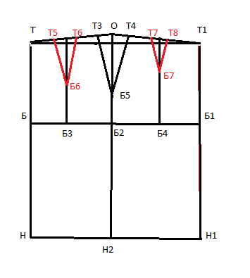
5
Рассчитать величину задней и передней вытачек
Т5Т6= S:3=12:3=4,0 см
Т7Т8=S:6=12:6=2,0 см и отложить их по линии талии симметрично вправо и влево от осевых вытачек. Нижний конец задней вытачки Б6 находится на 2 см выше линии бедер , а передней Б7 на 4 см. Соединить прямыми линиями точки растворов вытачек с их концами.

Slide 10
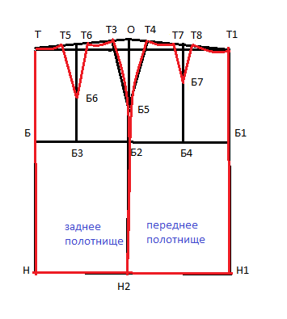
6
Оформит линию талии плавными кривыми линиями. При этом в точках Т и Т1 должен быть прямой угол.
Оформить чертёж юбки сплошной основной линией.

Slide 11
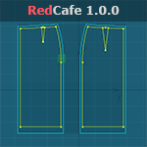
Редактор одежды RedCafe предназначен для автоматического построения выкроек одежды и последующего их редактирования.
Программа позволяет работать с чертежом на уровне линий, точек, объектов, открывая широкие возможности моделирования, редактирования выкроек. Большой выбор инструментов для работы с чертежами в состоянии решить любые ваши задачи. Далее подготовленный чертеж можно распечатать на принтере или плоттере.

Slide 12
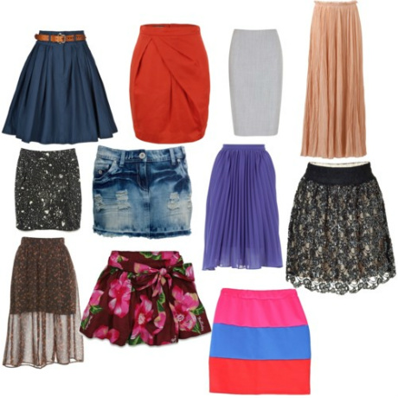
Также с помощью основы построенной, как своими руками , так и с помощью программы «Dshapе» можно смоделировать юбки различных фасонов и видов.

